Slide 1
Controles Internos
AFFC Michel Cavalcante Pinto

Slide 2
Base normativa
IN Conjunta MP/CGU nº 01/2016 – que dispõe sobre controles internos, gestão de riscos e governança no setor público;
Decreto nº 9.203/2017, que dispõe sobre a política de governança da administração pública federal direta, autárquica e fundacional;
Portaria CGU nº 57/2019, que alterou a Portaria CGU nº 1.089/2018, para regulamentar o Decreto nº 9.203/2017 e estabelecer procedimentos para estruturação, execução e monitoramento de programas de integridade em órgãos e entidades do Governo Federal (ministérios, autarquias e fundações públicas).

Slide 3
Base normativa
Lei nº 12.846/2013, chamada Lei Anticorrupção, que dispõe sobre a responsabilização administrativa e civil de pessoas jurídicas pela prática de atos contra a administração pública, nacional ou estrangeira, e dá outras providências;
Decreto nº 8.420/2015, que regulamenta a Lei Anticorrupção;
Lei nº 13.303/2016, chamada Lei das Estatais, que dispõe sobre o estatuto jurídico da empresa pública, da sociedade de economia mista e de suas subsidiárias, no âmbito da União, dos Estados, do Distrito Federal e dos Municípios;
Decreto nº 8.945/2016, que regulamenta a Lei das Estatais.

Slide 4
Conceitos básicos
Objetivo é ‘algo’ que se estabeleceu para ser alcançado.
Risco é a possibilidade de alguma coisa (evento) acontecer e impedir ou dificultar o alcance de um objetivo.
Controle é o que se faz para mitigar riscos, assegurando, assim, com certa razoabilidade, que objetivos sejam alcançados.

Slide 5
Objetivos e riscos: a razão de ser do controle interno
Definir
objetivos
Identificar
riscos
Avaliar
riscos
Tratar
riscos
O papel do controle interno é assegurar que as respostas aos riscos escolhidas sejam efetivamente aplicadas
Resposta a riscos:
Controles
internos

Slide 6
Controle Interno
Objetivo
Risco

Slide 7
Processo de gestão de riscos

Slide 8
Conceito de risco
É o efeito da incerteza nos objetivos (NBR ISO 31000:2009);
Possibilidade de que um evento ocorrerá e afetará negativamente a realização dos objetivos (Coso ERM ou Coso II);
O TCU conceitua risco como a “possibilidade de algo acontecer e ter impacto nos objetivos, sendo medido em termos de consequências e probabilidades”.

Slide 9
Conceito de problema
Situação ou condição existente que afeta no momento presente os objetivos de um indivíduo, grupo de pessoas, projeto ou organização e que requer uma solução.
Diferença entre a situação desejada e situação real.
Um risco, quando se concretiza (evento de risco ocorre), torna-se um problema.

Slide 10
Problema x Risco
José Luiz é funcionário de uma grande empresa que passa a enfrentar queda de receitas. Existe o risco de que, devido à necessidade de redução de custos por parte da empresa, parcela da força de trabalho seja demitida.
Se, num determinado momento, José Luiz perder o emprego, dizemos que o risco se concretizou e que ele tem um problema a enfrentar: a falta de renda para fazer face às suas despesas causadas pela perda de emprego.
Para enfrentar esse problema, ele adota duas medidas: começa a usar as economias aplicadas na poupança e distribui currículos entre empresas que lhe interessam.
Que outros riscos José Luiz deve considerar nesse momento?

Slide 11
Consequências

Slide 12
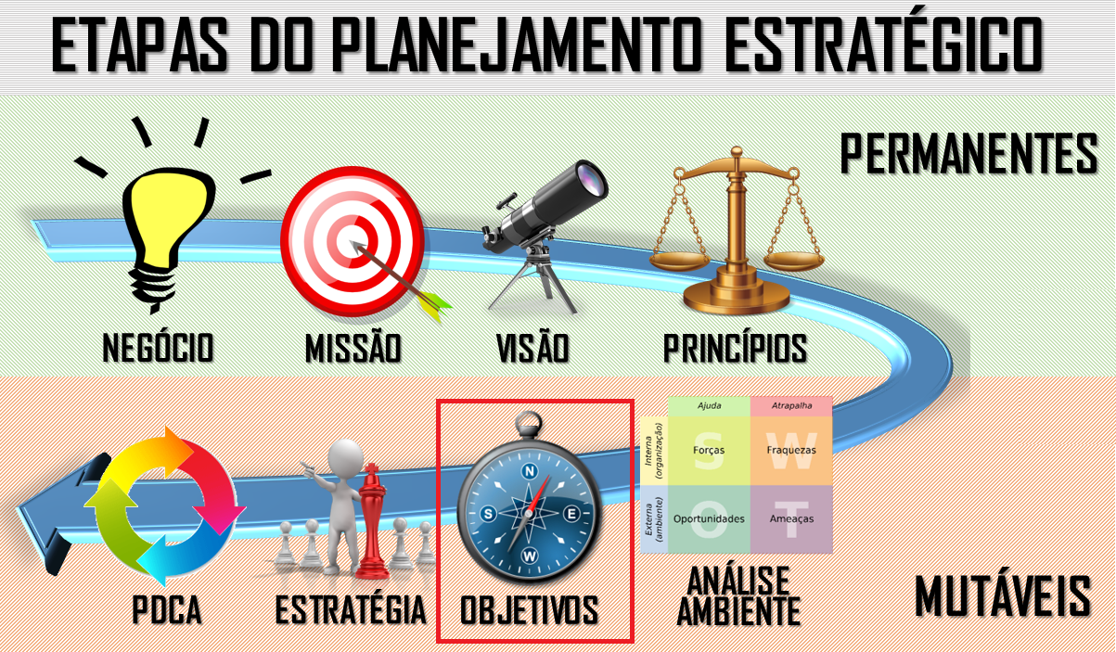
Objetivos
Objetivos Estratégicos
Notes:
12

Slide 13
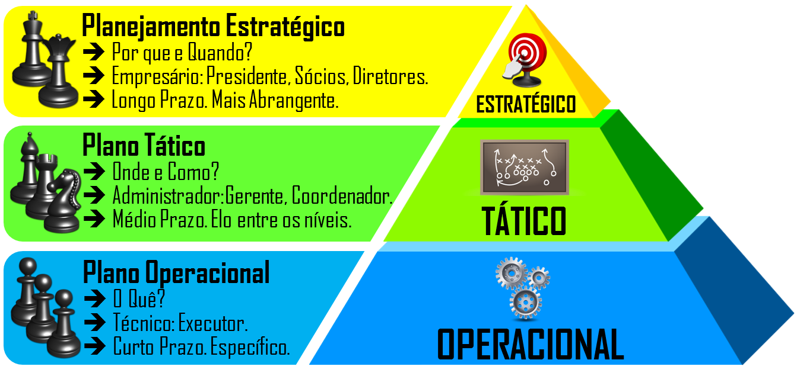
Objetivos
Objetivos Táticos & Operacionais
Notes:
13

Slide 14
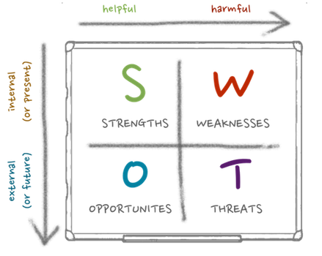
Técnicas para identificar riscos
Brainstorm
Método Delphi
Mapeamento de Processos
Matriz SWOT
Notes:
14

Slide 15
Identificação dos riscos
A identificação de riscos requer:
a identificação de eventos indesejados;
suas causas;
seus efeitos em termos de impactos nos objetivos.
Notes:
15

Slide 16
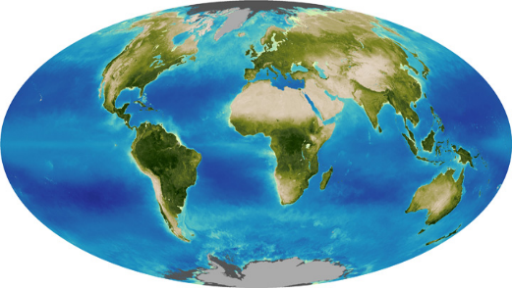
Fontes de Riscos
Pessoas
Sistemas
Eventos Externos
Processos
Infraestrutura
Tecnologia
Notes:
16

Slide 17
Causas de riscos
Causa = Fonte/Fator + Vulnerabilidade

Slide 18
Método de Identificação Bow-Tie

Slide 19
Risco inerente
É o risco a que uma organização está exposta sem considerar quaisquer ações gerenciais que possam reduzir a probabilidade de sua ocorrência ou seu impacto (IN Conjunta MP/CGU nº 01/2016).

Slide 20
Risco residual
É o risco a que uma organização está exposta após a implementação de ações gerenciais para o tratamento do risco. (IN Conjunta MP/CGU Nº 01/2016).

Slide 21
Avaliação de Riscos
Riscos são medidos em termos de probabilidade e impacto;
A mensuração da probabilidade de ocorrência está ligada a uma investigação das causas do risco;
O dimensionamento do impacto está ligado às consequências do risco.
Notes:
21

Slide 22
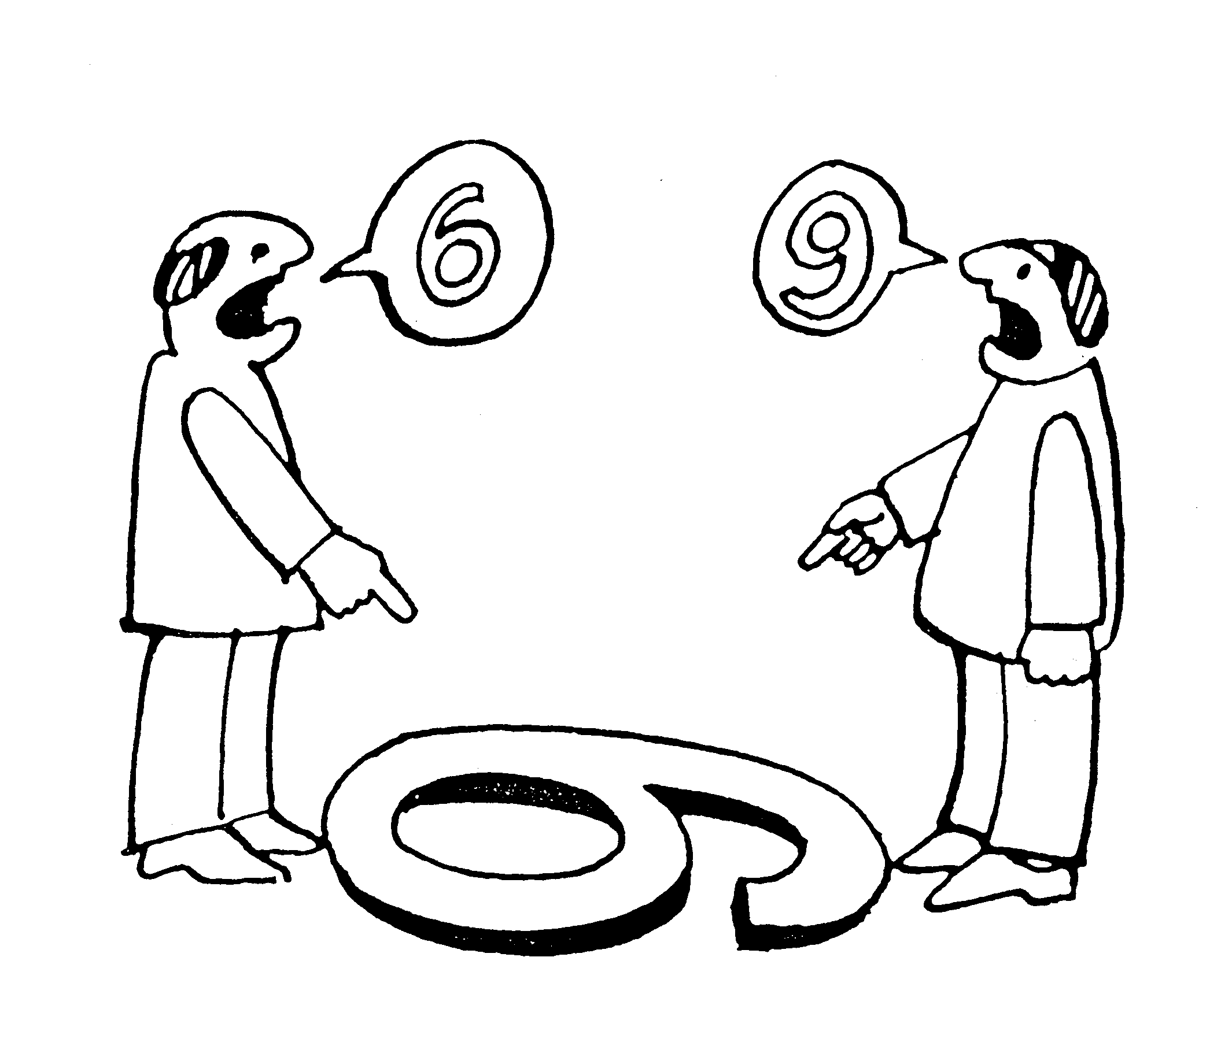
Avaliação de Riscos – Percepção subjetiva
Notes:
22

Slide 23
Avaliação de Riscos - decompondo a probabilidade
A probabilidade da materialização de um risco depende da correlação entre as vulnerabilidades e as ameaças presentes no processo.
Notes:
23

Slide 24
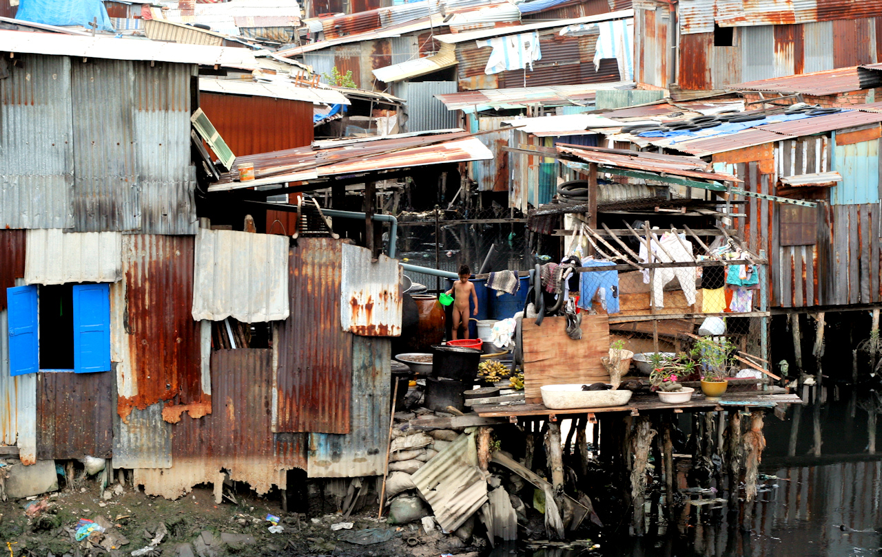
Avaliação de Riscos
Alta Vulnerabilidade & Alta Ameaça
Notes:
24

Slide 25
Avaliação de Riscos
Alta Vulnerabilidade & Baixa Ameaça
Notes:
25

Slide 26
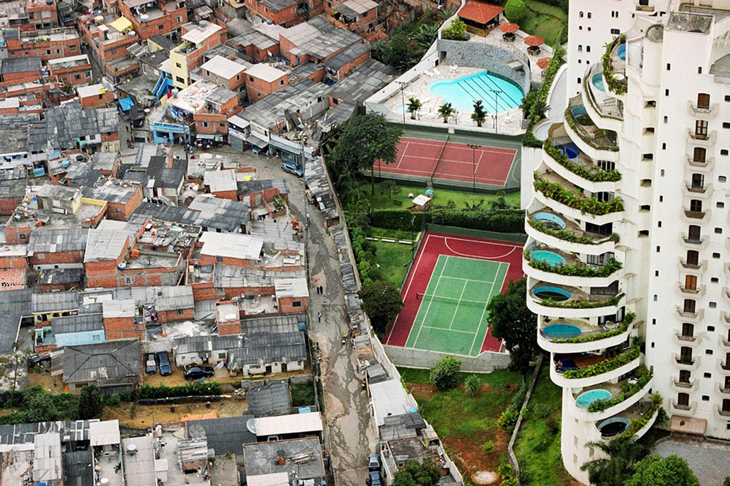
Avaliação de Riscos
Alta Vulnerabilidade & Baixa Vulnerabilidade
Notes:
26

Slide 27
Avaliação de Riscos
Baixa Vulnerabilidade & Baixa Ameaça
Notes:
27

Slide 28
Avaliação de Riscos – Escala de Probabilidade
Plano de gestão de riscos do TST

Slide 29
Avaliação de Riscos – Escala de Impacto
Plano de gestão de riscos do TST

Slide 30
Avaliação de Riscos – Diagrama de risco
Plano de gestão de riscos do TST

Slide 31
Avaliação de Riscos – nível de eficácia do controle existente
Plano de gestão de riscos do TST

Slide 32
Tratamento dos riscos
Plano de gestão de riscos do TST

Slide 33
Medidas para tratamento de riscos
Aceitar
Mitigar
Compartilhar/Transferir
Evitar

Slide 34
Respostas aos riscos
Nenhuma medida é adotada para afetar a probabilidade ou o grau de impacto dos riscos. Aceitar indica que o risco já esteja dentro das tolerâncias, mas deve ser monitorado para garantir que permaneça nos níveis aceitáveis.
Aceitar
São adotadas medidas para reduzir a probabilidade ou o impacto dos riscos, ou, até mesmo, ambos. Tipicamente, esse procedimento abrange qualquer uma das centenas de decisões do negócio no dia-a-dia.
Mitigar
Redução da probabilidade ou do impacto dos riscos pela transferência ou pelo compartilhamento de uma porção do risco, como a terceirização de uma atividade.
Compartilhar
Implica em descontinuar as atividades que geram esses riscos. Evitar sugere que nenhuma opção de resposta tenha sido identificada para reduzir o impacto e a probabilidade do risco a um nível aceitável.
Evitar

Slide 35
Definição de Controle Interno (IN 01/2016)
Conjunto de regras, procedimentos, diretrizes, protocolos, rotinas de sistemas informatizados, conferências e trâmites de documentos e informações, entre outros, operacionalizados de forma integrada pela direção e pelo corpo de servidores das organizações, destinados a enfrentar os riscos e fornecer segurança razoável de que, na consecução da missão da entidade, os seguintes objetivos gerais serão alcançados:
a) execução ordenada, ética, econômica, eficiente e eficaz das operações;
b) cumprimento das obrigações de accountability;
c) cumprimento das leis e regulamentos aplicáveis; e
d) salvaguarda dos recursos para evitar perdas, mau uso e danos. O estabelecimento de controles internos no âmbito da gestão pública visa essencialmente aumentar a probabilidade de que os objetivos e metas estabelecidos sejam alcançados, de forma eficaz, eficiente, efetiva e econômica;

Slide 36
Definição de Controle Interno (Dec. 9.203/2017 e IN TCU 63/2010)
Compreende processos estruturados para mitigar os possíveis riscos com vistas ao alcance dos objetivos institucionais e para garantir a execução ordenada, ética, econômica, eficiente e eficaz das atividades da organização, com preservação da legalidade e da economicidade no dispêndio de recursos públicos;
Conjunto de atividades, planos, métodos, indicadores e procedimentos interligados, utilizado com vistas a assegurar a conformidade dos atos de gestão e a concorrer para que os objetivos e metas estabelecidos para as unidades jurisdicionadas sejam alcançados;

Slide 37
O processo de controle interno
Abordagem sistemática e disciplinada;
É um processo integrado;
É executado por pessoas;
Auxilia o alcance de objetivos;
Oferece segurança razoável - reflete a noção sobre a incerteza e os riscos futuros que não podem ser previstos com segurança absoluta. Ademais, existem fatores que estão fora do controle ou da influência da organização e que podem afetar sua capacidade de alcançar objetivos.
Notes:
37

Slide 38
Princípios para controle interno eficaz
1. Demonstrar comprometimento com integridade e valores éticos;
2. Exercer responsabilidades de supervisão da governança;
3. Estabelecer estruturas, atribuir autoridade e responsabilidades;
4. Demonstrar comprometimento com competência;
5. Reforçar a accountability;
Ambiente de Controle
Especificar objetivos adequadamente;
Identificar e analisar riscos;
Avaliar riscos de fraude;
Identificar e avaliar as mudanças significativas;
Avaliação
de Riscos

Slide 39
Princípios para controle interno eficaz
10. Selecionar e desenvolver atividades de controle;
11. Selecionar e desenvolver atividades gerais de controle sobre TI;
12. Implantar por meio de políticas e procedimentos;
Atividades de Controle
Usar informações relevantes
Comunicar internamente
Comunicar externamente
Informação & Comunicação
Realizar avaliações contínuas e/ou separadas
Avaliar e comunicar deficiências
Atividades de Monitoramento

Slide 40
Responsabilidade dos Gestores e da Auditoria Interna
Notes:
40

Slide 42
Programa de Integridade (PI) - Riscos
PI é o conjunto estruturado de medidas institucionais voltadas para a prevenção, detecção, punição e remediação de fraudes e atos de corrupção, em apoio à boa Governança.
Riscos para a integridade são aqueles que configurem ações ou omissões que possam favorecer a ocorrência de fraudes ou atos de corrupção. Podem ser causa, evento ou consequência de outros riscos, tais como financeiros, operacionais ou de imagem.
Exemplos: infração de leis, normas, etc.; recebimento/oferta de propina; desvio de verbas; fraudes; abuso de poder/influência; nepotismo; conflito de interesses; uso indevido e vazamento de informação sigilosa e práticas antiéticas.

Slide 43
Medidas de tratamento de riscos à integridade
Definição de alçadas de aprovação, dependendo do valor envolvido em licitações, contratos e concessão de benefícios;
Verificações prévias (due dilingence) à contratação e medidas visando a supervisão de terceiros contratados, principalmente em situações de elevado perfil de risco à integridade;
Implementação de mecanismos de decisão colegiada no órgão, compartilhando o poder de decisão;
Criação de sistemas informatizados que exerçam controle sobre atividades sensíveis à quebra de integridade;
Estabelecimento de critérios objetivos para indicação de ocupantes de cargos diretivos, como capacitação e experiência;

Slide 44
Medidas de tratamento de riscos à integridade
Publicação de informações relevantes no endereço eletrônico, tais como planejamento estratégico, fluxos de processos e próximas licitações;
Disponibilização da lista dos servidores públicos em quarentena, com informação sobre período da medida e área de proibição para atuação;
Redução do nível de discricionariedade do tomador de decisão em processos sensíveis, como a instituição de segregação de funções;
Padronização de especificações que são mais comuns (limpeza, vigilância, telefonia, material de expediente etc.), como o uso de editais-padrão, contratos-padrão (vide IN SEGES/MP nº 05/2017).

Slide 45
Classificações de Controles Internos
Quanto à função - reﬂete a função do controle em relação ao risco, isto é, se destina-se a prevenir ou a detectar a materialização de eventos.
(i) Preventivos - concebidos para reduzir a frequência de materialização de eventos de risco; tendem a agir sobre a probabilidade de ocorrência de um determinado evento, dificultando que este aconteça. Agem como guias, auxiliando para que os fatos ocorram de acordo com o previsto, procurando prever de antemão problemas ou desvios do padrão.
(ii) Detectivos - detectam a materialização de eventos de risco, contudo não impedem a sua ocorrência. Alertam sobre a existência de problemas ou desvios do padrão, com o objetivo de provocar a gestão para adotar as ações corretivas pertinentes.

Slide 46
Classificações de Controles Internos
(iii) Compensatórios - concebidos para compensar a não adoção de outros controles preventivos ou detectivos, ou para contrabalançar outras falhas na estrutura de controle da organização. A adoção desse tipo de controle normalmente acontece por razões de custo-benefício.
Exemplo: deixa-se de adotar a segregação de funções ou atividades, por elevar os custos de pessoal, e se adota outras técnicas de controle como análise amostral, inventários cíclicos etc., substituindo, de maneira efetiva, o controle de segregação.

Slide 47
Classificações de Controles Internos
Quanto ao momento da aplicação - diz respeito ao momento em que o controle é aplicado, isto é, antes, durante ou depois de uma atividade ou de um ato, cujos riscos se pretendem mitigar.
(i) Prévio - a execução dos atos é condicionada a uma aprovação anterior a eles.
(ii) Concomitante - o controle é realizado simultaneamente à execução dos atos.
(iii) Posterior - a verificação dos fatos ocorre após a consumação.

Slide 48
Classificações de Controles Internos
Quanto ao nível de abrangência
(i) Controles em nível de entidade - São os mais abrangentes da organização. Desdobram-se em dois níveis:
(a) Indiretos - típicos de “governança corporativa”. Consistem em procedimentos e instrumentos corporativos não ligados diretamente a operações específicas, mas que dão o escopo e evidenciam o tom das ações na organização, estabelecendo critérios e diretrizes de atuação. Caracterizam-se por ser, geralmente, preventivos.
Exemplos: políticas, regimentos, códigos de conduta, normas e manuais abrangentes, processo de planejamento estratégico, de gestão de riscos, conselhos de administração e fiscal, comitês de auditoria e outros, auditoria interna, ouvidoria (canal de denúncia) etc.

Slide 49
Classificações de Controles Internos
(b) Diretos: típicos de “controladoria”.
Consistem em monitoramentos exercidos pela alta administração com o objetivo de identificar eventuais desvios de padrões para, em seguida, aprofundar a investigação de erros ou falhas.
Incidem diretamente sobre os processos operacionais da organização, mas não sobre cada transação individual durante o ﬂuxo de operação ou processamento, e sim sobre grupos de transações que já foram total ou parcialmente processadas.
Caracterizam-se, geralmente, por ser detectivos.
Exemplos: análises de variações do tipo “previsto x realizado”, revisões de relatórios gerais de desempenho, monitoramento de indicadores, etc.

Slide 50
Classificações de Controles Internos
Quanto ao nível de abrangência
(ii) Controles em nível de atividades - incidem direta ou indiretamente sobre atividades, operações, processos ou sistemas específicos. Também se desdobram em dois níveis:
(a) Indiretos ou abrangentes - definem como fazer. Exemplo: manuais de processos de trabalho (manual do patrimônio, procedimentos operacionais, etc.). Também têm, geralmente, função preventiva.
(b) Diretos, de monitoramento ou de registros – controlam ou evidenciam a execução de atividades durante o ﬂuxo de operação ou processamento. Incidem sobre produtos ou serviços, atividades e tarefas. Exemplo: controles de qualidade na produção (estatístico ou individual), registro de horas despendidas em atividades, registros de produção, conciliações etc. Têm, em geral, função detectiva.

Slide 51
Limitações à eficácia do controle interno
A eficácia do controle interno está sujeita a limitações tanto de implementação como de funcionamento;
As limitações podem ser atribuídas a questões como:
(i) custos versus benefícios do controle - o custo de se controlar um risco não deve ser superior aos benefícios esperados do controle; nem todos os riscos precisam e/ou devem ser controlados.

Slide 52
Limitações à eficácia do controle interno
(ii) erros de julgamento - A eficácia do controle interno sofre limitações das realidades da fraqueza humana durante a tomada de decisões de negócios, que exige, na maioria das vezes, uma boa dose de julgamento pessoal, nem sempre calcado em informações adequadas e suficientes para suportá-lo.
Decisões tomadas sob pressões de tempo e de outras naturezas decorrentes da condução dos negócios podem não refletir os benefícios desejados, necessitando ser mudadas.

Slide 53
Limitações à eficácia do controle interno
(iii) falhas e colapsos - até mesmo controles bem desenhados estão sujeitos a falhas e colapsos.
Pessoas podem não entender instruções ou interpretá-las de forma equivocada ou podem, ainda, cometer erros por fadiga, distração ou falta de cuidado (erros de execução).
Erros no desenho do controle (erros de procedimento) podem perpetuar falhas.

Slide 54
Limitações à eficácia do controle interno
(iv) conluio - Da mesma maneira que as pessoas são responsáveis pelos controles, elas podem valer-se do seu conhecimento e/ou de suas competências para contorná-los com objetivos ilícitos.
Funcionários responsáveis por um controle podem, em conjunto com outros ou com terceiros, agir com vista a burlá-los e a fraudar registros e transações.

Slide 55
Limitações à eficácia do controle interno
(v) burla de gestores - a ação intencional de gestores no sentido de descumprir procedimentos de controle estabelecidos a fim de obter benefícios pessoais é uma séria limitação ao controle interno.
Casos reais de fraudes em grandes empresas como os da Enron, nos Estados Unidos, e do Banco Panamericano, no Brasil, são exemplos clássicos de burla da administração com a finalidade de omitir perdas e maquiar informações.

Slide 56
Em resumo, devemos lembrar que:
controle interno é um meio, e não um fim em si mesmo, integra o processo de gestão (construído “dentro” e não “sobre” os processos de negócio) para fornecer segurança razoável de que objetivos estabelecidos serão alcançados;
controle interno auxilia, mas não garante que objetivos serão atingidos e, para ser eficaz, deve ser concebido levando em conta os riscos sobre o alcance desses objetivos;
controle interno é um processo executado por seres humanos, portanto, a sua eficácia deve ser considerada sob a perspectiva da natureza humana;
Segundo a Intosai (2004, p26), controle interno, por si só, não pode transformar uma administração essencialmente ruim em boa.

Slide 57
“Desempenho anterior não é garantia de mesmo desempenho futuro”
FIM!
GRATO!

